Slide 2
TELESCOPIOS
FILTROS
AYUDAS NO OPTICAS
VISERAS

Slide 3
TELESCOPIOS
FOCO FIJO
ENFOCABLES

Slide 4
FOCO FIJO
DISTANCIA FINITA > 1 MT
POSICION SUPERIOR O CENTRAL

Slide 5
ENFOCABLES
≠ DISTANCIAS
POSICION SUPERIOR
CENTRAL

Slide 6
MONOCULAR
BINOCULAR
MANUALES
MONTADOS
INTRAOCULAR

Slide 7
?
X < C V
PESO

Slide 8
TAREAS
VISUALIZAR SEMAFOROS
CARTELES EN CALLE
ROSTROS
OMNIBUS
TV
PIZARRA

Slide 9
CUANDO SE ACONSEJAN
MEJOR IMAGEN QUE SIN EL
EN USO DE DISTANCIA > 1,5 MTS
CV QUE ABARQUE LO SUFICIENTE
PIZARRA en ESCUELA

Slide 10
TECNICAS DE ENTRENAMIENTO
ENFOQUES PUNTUALES
RASTRILLEO
RECONOCIMIENTO EN SU PROPIA CASA

Slide 11
ENTRENAR
CON TUBOS
EJEMPLO: PAPEL DE COCINA
PAPEL DE FAX

Slide 12
ENTRENAMIENTO CON TS
NOMBRES CALLES
NUMEROS PUERTAS
AMIGO ENTRE MUCHA GENTE

Slide 13
TENER EN CUENTA
X
CV
NISTAGMUS

Slide 14
USO PUNTUAL
SI LOGRA C/ TS 5/10 AV
SE LOGRA MAYORIA DE OBJETIVOS
DAR EL < X CON QUE LOGRA EL OBJETIVO
a > X > DIFICULTAD

Slide 15
COMO SE USA
ENTRENANDO
ENTRENANDO
ENTRENANDO

Slide 16
? X de TS
ACORDE A SU NECESIDAD
ACORDE A SU AV
ACORDE A SU CV

Slide 17
CV vs PATOLOGIA
DMRE
GLAUCOMA
RETINITIS PIGMENTARIA
RETINOPATIA DIABETICA
CATARATA

Slide 22
VARIEDAD DE TS

Slide 23
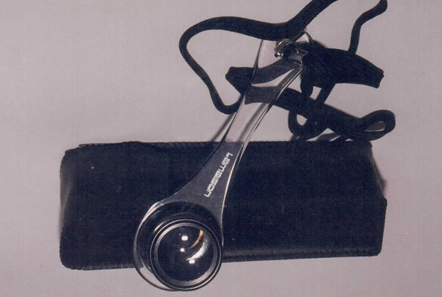

Slide 24
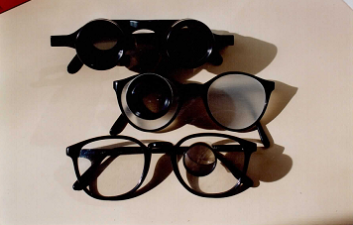

Slide 25
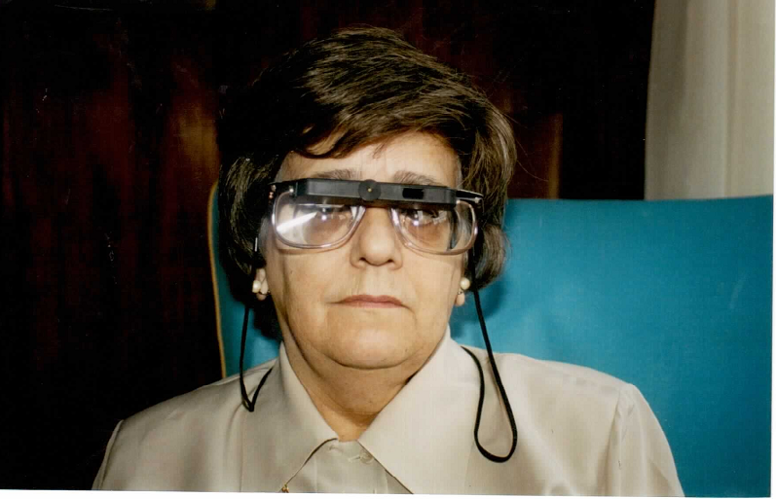

Slide 26
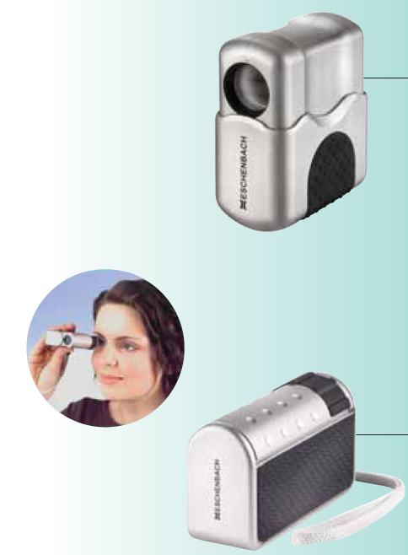

Slide 27
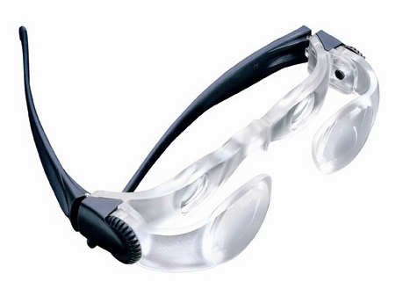

Slide 28
